Slide 1
FACULTAD DE CONTADURÍA Y ADMINISTRACIÓN
XALAPA

Slide 2
Facultad de Contaduría y Administración
Bienvenido(a) a la Facultad de Contaduría y Administración Xalapa
Programa Educativo
Sistemas Computacionales Administrativos
Tutor(a)
Nombre:

Slide 3
PUNTOS A CONSIDERAR DURANTE TU TRAYECTORIA ESCOLAR
Facultad de Contaduría y Administración
Datos de contacto:
Tutor: (Nombre, correo)
Coordinadora de Tutorías de Sistemas Computacionales Administrativos: Mtra. Ingrid García Álvarez. ingarcia@uv.mx
Jefe de Carrera de Sistemas Computacionales Administrativos: Dr. César Augusto Mejía Gracia cemejia@uv.mx

Slide 4
Facultad de Contaduría y Administración
¿QUÉ SON LAS TUTORÍAS ACADÉMICAS?
Es el seguimiento que le da un tutor académico a la trayectoria escolar de los estudiantes durante su permanencia en el programa educativo, para orientarlos en las decisiones relacionadas con la construcción de su perfil profesional.
Está normado por el Reglamento del Sistema Institucional de Tutorías y el Estatuto de Alumnos 2008, quienes señalan como obligación de los estudiantes asistir a las sesiones de tutoría y como derecho, solicitar cambio de tutor, entre otros puntos.
Generalmente se realizan tres sesiones de tutoría al semestre.

Slide 5
Facultad de Contaduría y Administración
¿ QUÉ ES EL MODELO EDUCATIVO INTEGRAL Y FLEXIBLE?
Características
Integral: promueve tu formación intelectual, profesional, social y humana a través de las áreas de formación del plan de estudios.
Flexible: en tiempos, espacios y saberes porque permite adecuar tu trayectoria escolar a tus necesidades e intereses, dentro de la normatividad vigente

Slide 6
Facultad de Contaduría y Administración
MODELO EDUCATIVO INTEGRAL Y FLEXIBLE
Características
Permanencia: pues hay trayectoria mínima, estándar o máxima, por lo que puedes decidir cursar las EE de tu carrera.
Movilidad: puedes cursar algunas EE en otras facultades e institutos, incluso regiones, ya sea en modalidad presencial o virtual.

Slide 7
Facultad de Contaduría y Administración
ÁREAS DE FORMACIÓN

Slide 8
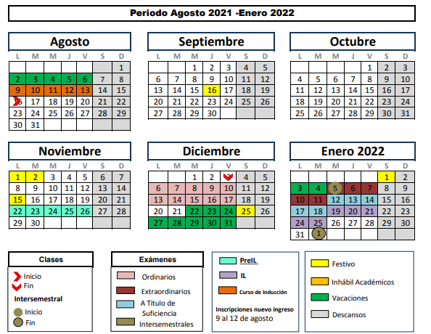
CALENDARIO ESCOLAR
Facultad de Contaduría y Administración

Slide 9
LICENCIATURA EN SISTEMAS COMPUTACIONALES ADMINISTRATIVOS
Facultad de Contaduría y Administración

Slide 10
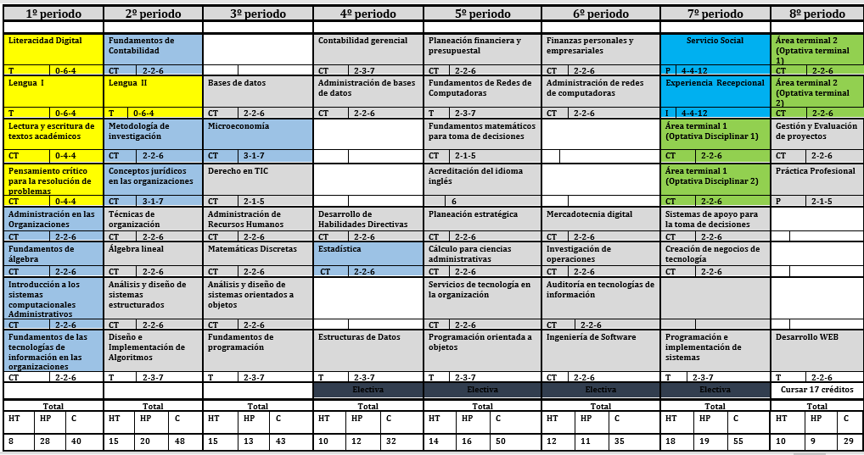
ESTRUCTURA CURRICULAR
Facultad de Contaduría y Administración

Slide 11
Facultad de Contaduría y Administración
 | TIEMPO MÍNIMO | TIEMPO ESTÁNDAR | TIEMPO MÁXIMO
Créditos | 60 | 43 | 29
Periodos | 6 | 8 | 12
Para cursar la carrera en 6 semestres, debes cargar 60 créditos cada semestre
Para cursar la carrera en 8 semestres, debes cargar 43 créditos cada semestre

Slide 12
PUNTOS A CONSIDERAR DURANTE TU TRAYECTORIA ESCOLAR
Facultad de Contaduría y Administración
Es NECESARIO:
Conocer el Estatuto de Alumnos 2008
Hacer uso del portal MiUV
Consultar la guía del estudiante, donde encontrarás información sobre el modelo educativo institucional, tutorías, programas y becas, servicios estudiantiles, entre otros
Hacer uso del correo institucional
Consultar la página de la facultad: www.uv.mx/fca para conocer información de nuestra entidad y hacer trámites a través de la ventanilla electrónica.

Slide 13
PUNTOS A CONSIDERAR DURANTE TU TRAYECTORIA ESCOLAR
Facultad de Contaduría y Administración
RESPECTO A TUS EXPERIENCIAS EDUCATIVAS:
Las EE de área básica tienen evaluación en carácter de ordinario, únicamente. En caso de no acreditar podrás inscribir la EE en segunda inscripción, en la que tendrás derecho a ser evaluado en carácter de ordinario.
El resto de EE tienen evaluación en carácter de ordinario, extraordinario y título de suficiencia. Si repruebas una de estas EE la puedes volver a cursar en segunda inscripción, en la que tendrás derecho a ser evaluado en carácter de ordinario y extraordinario. Ya no hay título de suficiencia, sino examen de última oportunidad, poniendo en riesgo tus estudios ya que si no lo acreditas, causas baja definitiva de la carrera.

Slide 14
PUNTOS A CONSIDERAR DURANTE TU TRAYECTORIA ESCOLAR
Facultad de Contaduría y Administración
RESPECTO A BAJAS TEMPORALES:
APLICAN A PARTIR DE SEGUNDO SEMESTRE.
RESPECTO A EXÁMENES POR COMPETENCIA DEL AFBG:
Las inscripciones son a partir del 30 de agosto de 2021. Si tienes la EE inscrita, presentas el examen y lo acreditas, se te asienta esa calificación aprobatoria; si no acreditas el examen debes seguir cursando la EE y ser evaluado en examen ordinario.
https://www.uv.mx/afbg/general/calendario-examenes-afbg/#demcom

Slide 15
PUNTOS A CONSIDERAR DURANTE TU TRAYECTORIA ESCOLAR
Facultad de Contaduría y Administración
ALGUNAS PÁGINAS CON INFORMACIÓN DE INTERÉS :
Transferencias de créditos de inglés: Página del Centro de Idiomas de Xalapa: www.uv.mx/cix
Transferencias de EE de área básica y AFEL: https://www.uv.mx/fca/files/2021/07/EQ.-AREA-BASICA-Y-AFEL.pdf

Slide 16
PUNTOS A CONSIDERAR DURANTE TU TRAYECTORIA ESCOLAR
Facultad de Contaduría y Administración
ALGUNAS PÁGINAS CON INFORMACIÓN DE INTERÉS :
Dudas con área de formación de elección libre: https://www.uv.mx/formacionintegral/afel/preguntas-frecuentes/
Fichas escolares SUBES: https://www.uv.mx/estudiantes/tramites-y-servicios/aviso-importante-fichas-subes/
Seguro facultativo: https://www.uv.mx/estudiantes/tramites-escolares/seguro-facultativo/

Slide 17
¡Gracias!
FACULTAD DE CONTADURÍA Y ADMINISTRACIÓN

